Slide 1
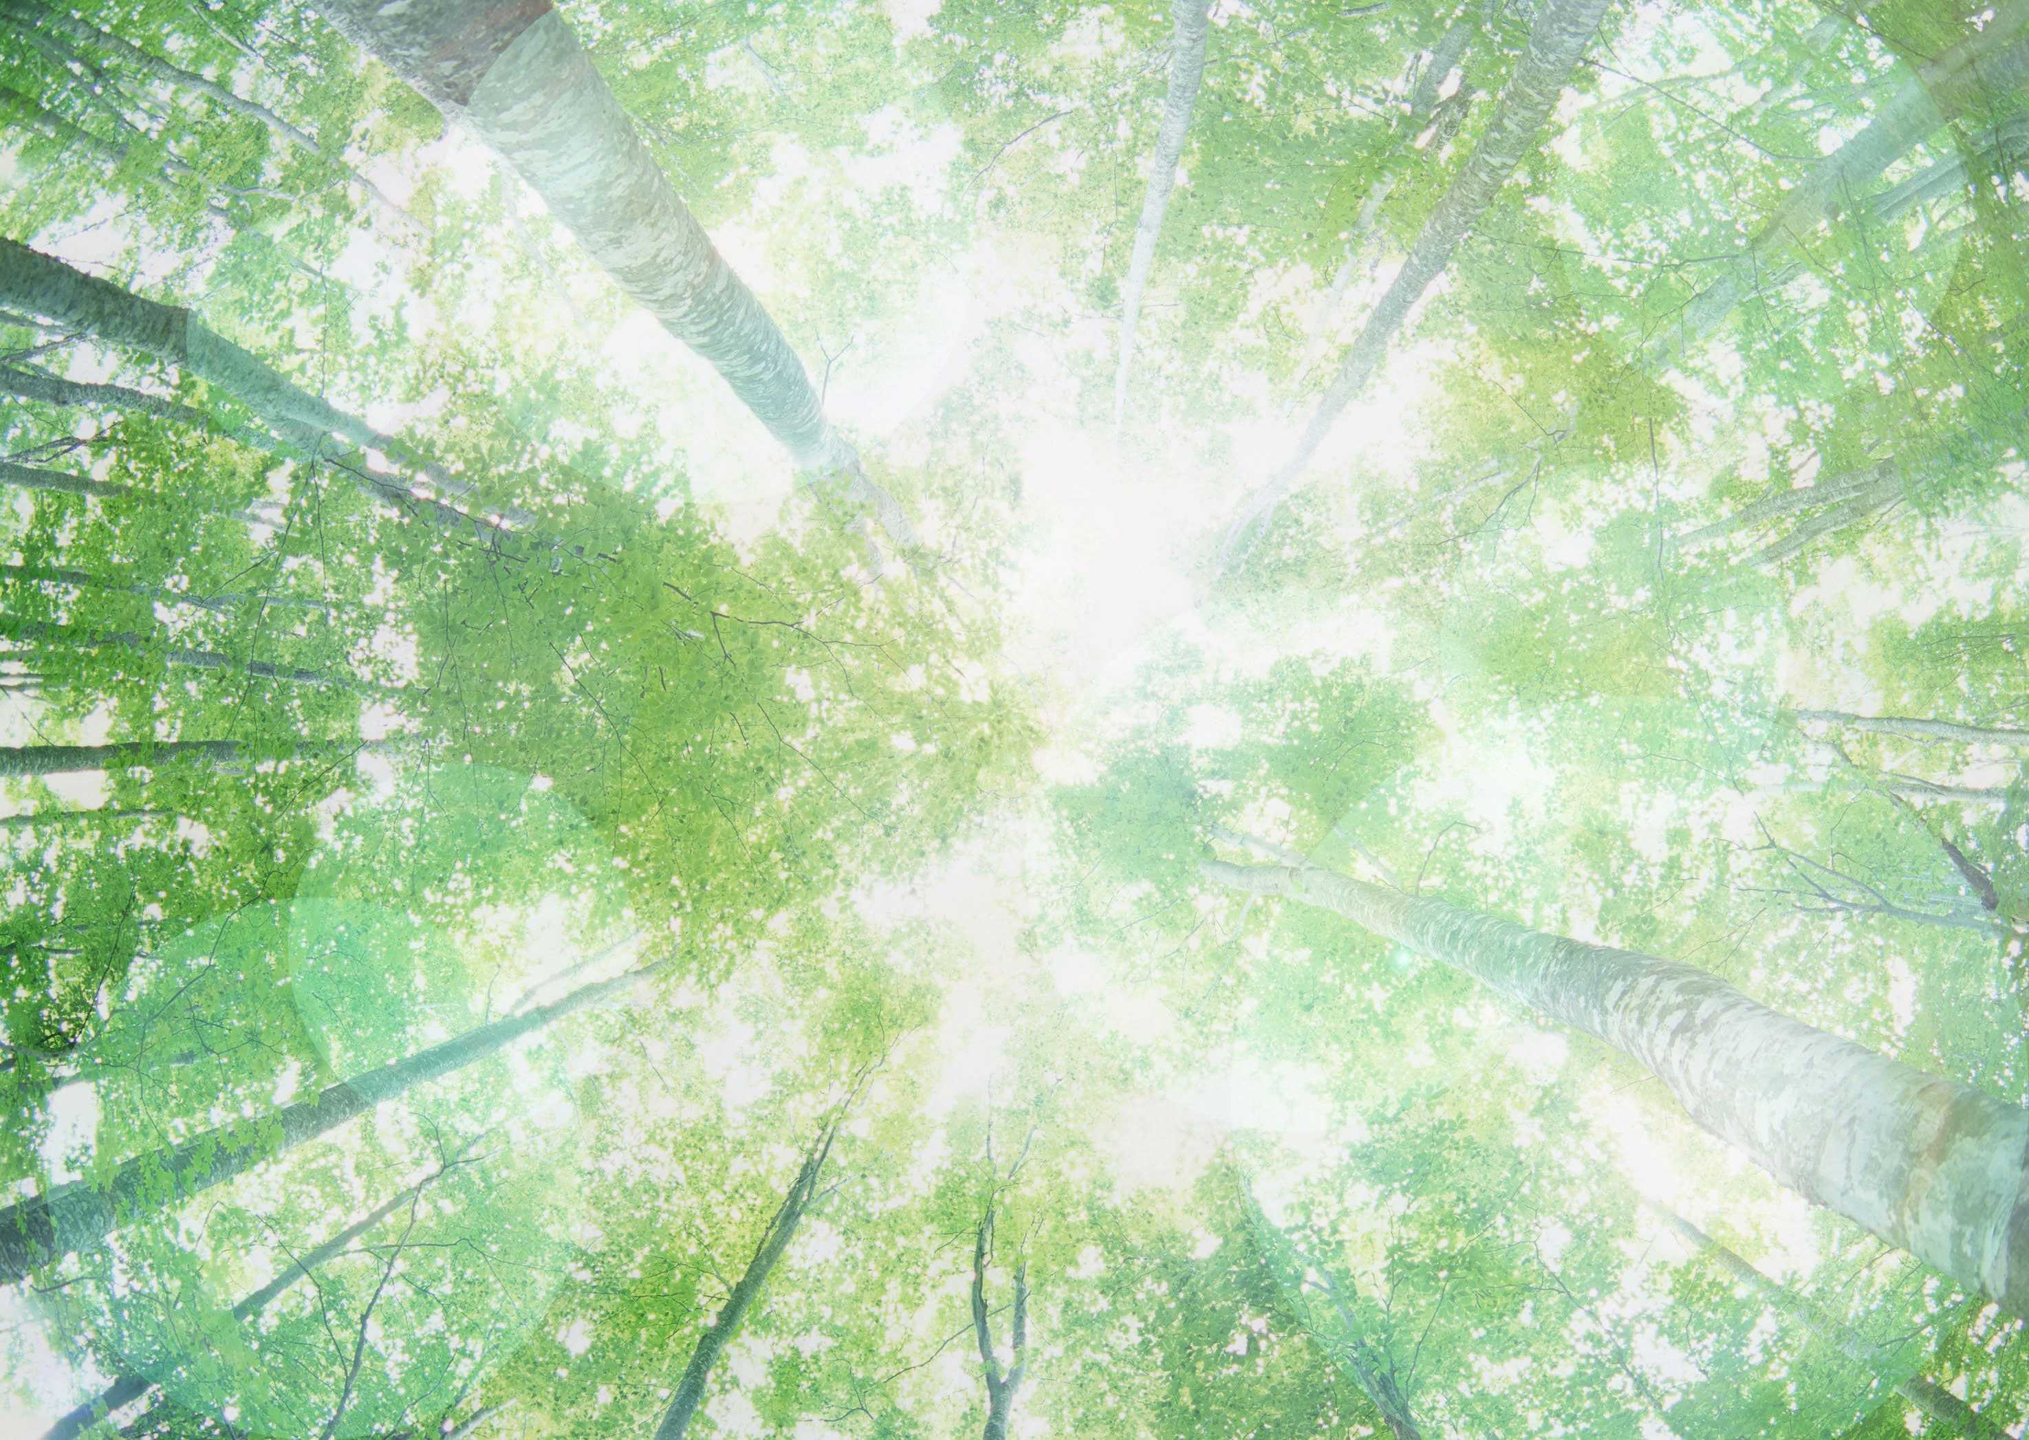
Города Иркутской области в ребусах

Slide 2
Иркутск

Slide 3
Столица Прибайкалья интересна своими музеями, памятниками, набережными Ангары и скверами. Здесь сохранилось немало образцов деревянной и каменной архитектуры XVIII — начала XX веков.

Slide 4
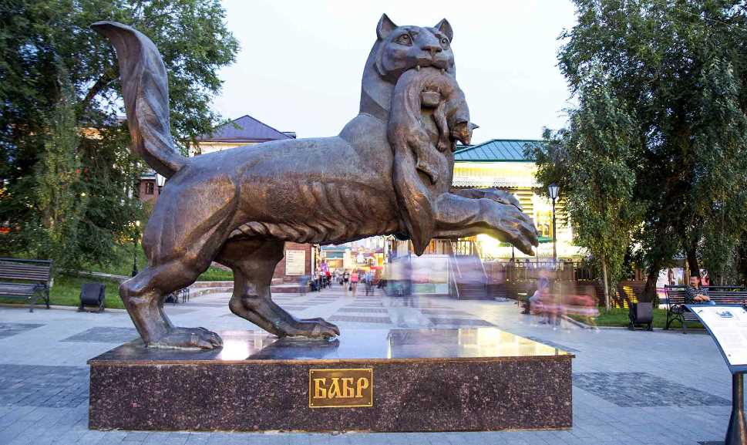
Бабр. Символ Иркутска, его визитная карточка.

Slide 5
Памятник учителю

Slide 6
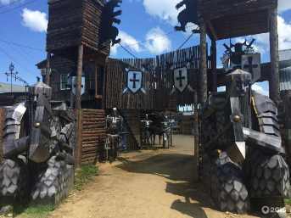
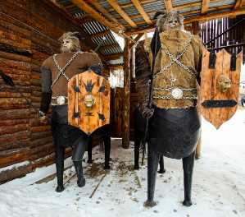
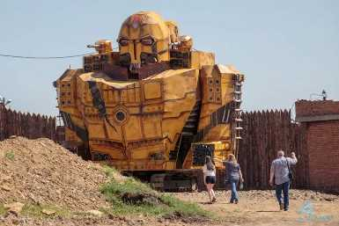
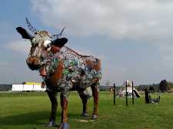
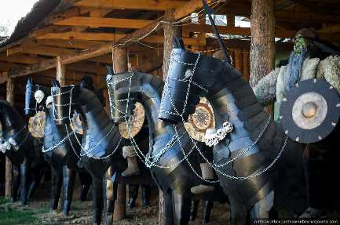
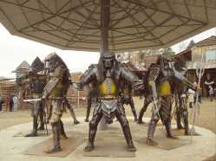
Музей «На свалке» в Иркутске, а точнее Музей полигона твердых бытовых отходов — это единственный в мире музей, который находится на реальной свалке.

Slide 7
Братск

Slide 8
Возник город в связи со строительством Братской ГЭС (а изначально основан как острог – временный населенный пункт в 1631)

Slide 9
БРАТСКАЯ ГЭС – одна из крупнейших ГЭС среди действующих станций России и мира.

Slide 10
«Ангарская деревня» - музей под открытым небом, расположенный на берегу реки Ангары.

Slide 11
Ангарск

Slide 12
Ангарск славится нефтеперерабатывающим заводом, химическим заводом, заводом масел, цементно-горным предприятием.

Slide 13
Музей Часов — достопримечательность не только города Ангарска, но и всей России в целом. Основатель музея Павел Курдюков. В коллекцию входят часы разных эпох, собранные с разных стран, а также танковые, авиационные, шахматные, автомобильные часы.

Slide 14
Усть-Илимск

Slide 15
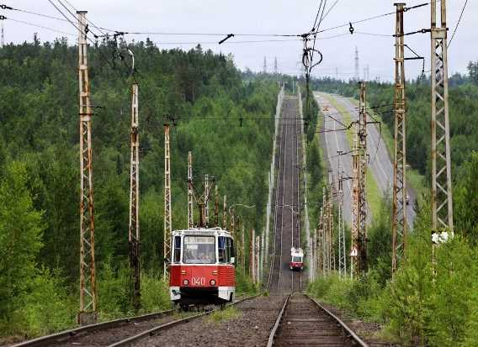
Усть-Илимский ЛПК одно из крупнейших в мире лесохимических предприятий, а трамвайный маршрут занесен в книгу рекордов Гиннеса как самый северный в мире.

Slide 16
Усолье-Сибирское

Slide 17
Название города закрепилось в связи с развитием соляного промысла, город расположен у соли. Много памятников украшают город.

Slide 18
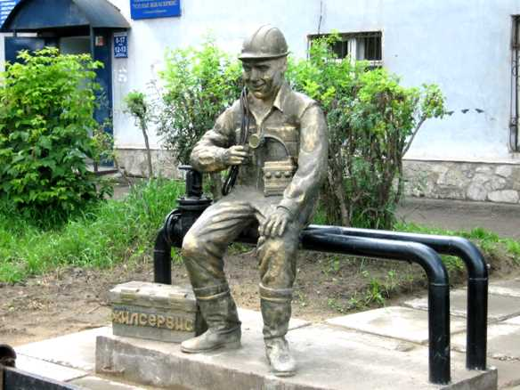
Памятник сантехнику. Памятник мамонтенку и его маме.

Slide 19
Черемхово

Slide 20
В Черемхово единственное предприятие в Восточной Сибири ремонтирующее горную спецтехнику.

Slide 21
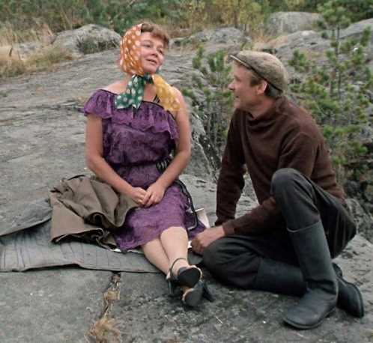
Скульптурная композиции «Любовь и голуби», посвященная известному земляку, драматургу Владимиру Павловичу Гуркину.

Slide 22
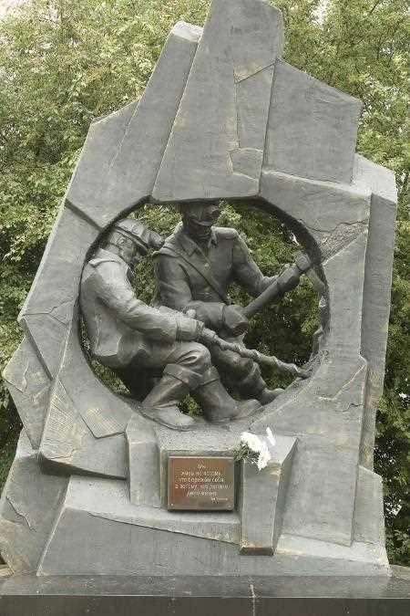
Памятник шахтерам и импровизированный мемориал «Ковш» посвящен шахтерской доблести и уважению к их труду.

Slide 23
Шелехов

Slide 24
Город назван в честь землепроходца, которого называют «русским Колумбом» Григория Шелехова.

Slide 25
Усть-Кут

Slide 26
Поселение было основано в устье реки Куты, отсюда и название. В городе есть «Осетровский речной порт»

Slide 27
Тулун

Slide 28
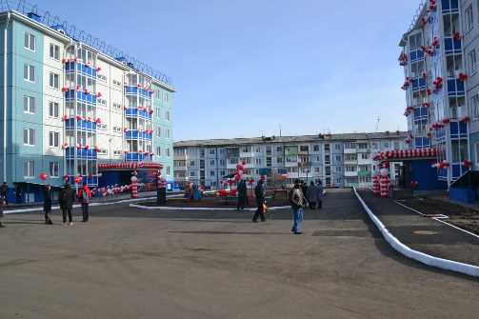
В 2019 г. После прорыва дамбы хлынула 14 м волна, 3,5 тыс. зданий просто перестало существовать, погибло 26 человек. Но город интенсивно восстанавливают. Тулун – «угольное сердце» Иркутской области.

Slide 29
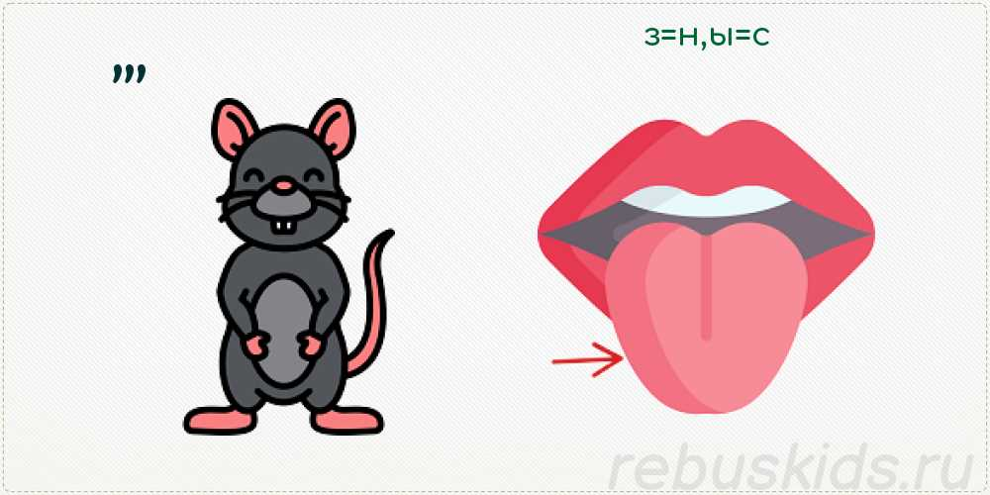
Саянск

Slide 30
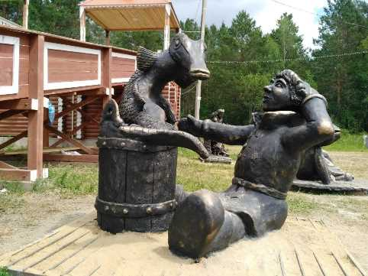
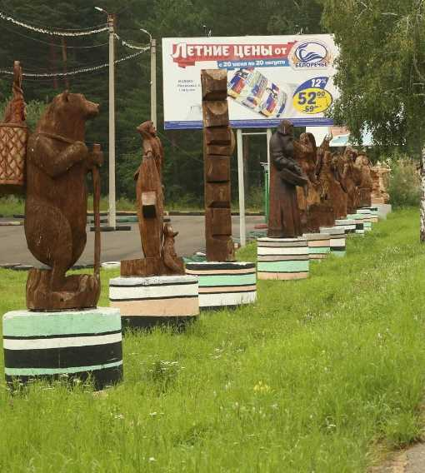
Аллея скульптур, созданных во время фестиваля деревянных объектов украшает самый молодой город Иркутской области.

Slide 31
Нижнеудинск

Slide 32
Уковский водопад — один из самых известных водопадов Прибайкалья. Его высота — 18 м. Находится в окрестностях Нижнеудинска.

Slide 33
Тайшет

Slide 34
Крупный и важный железнодорожный узел, при путешествии через всю Россию в широтном направлении можно использовать разные пути, но Тайшет миновать невозможно.

Slide 35
Зима

Slide 36
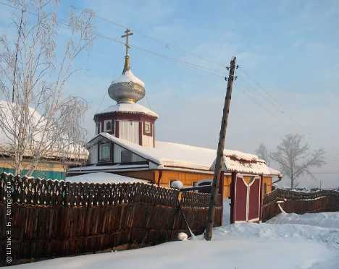
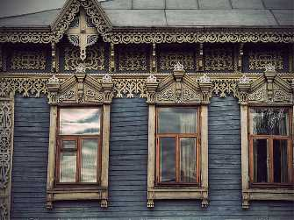
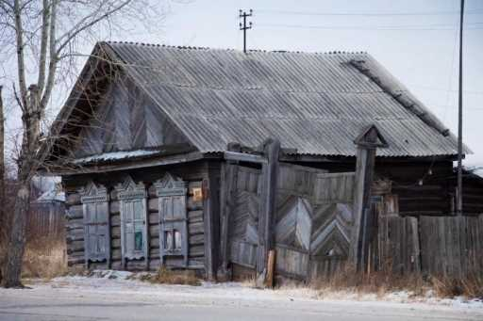
Одно из старейших поселений Иркутской области. В городе и окрестных поселках почти в первозданном виде сохранились деревянные постройки начала XIX века, старинные деревянные усадьбы.

Slide 37
Железногорск

Slide 38
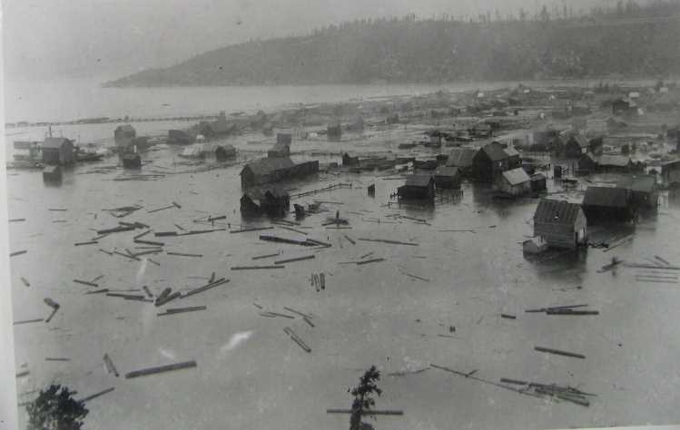
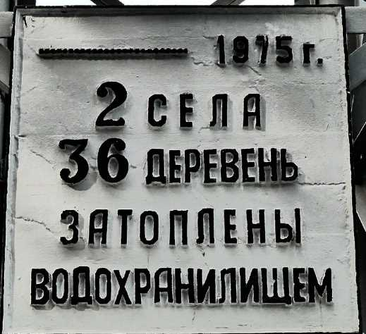
Многие населенные пункты исчезли при строительстве Усть-Илимской ГЭС и Усть-Илимского водохранилища в 1974 году. 18 октября 1996г. был открыт Памятный знак 2 селам и 36 затопленным деревням.

Slide 39
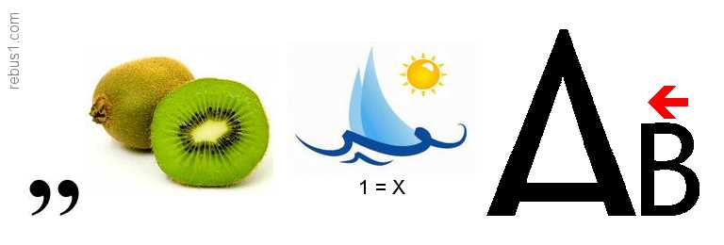
Вихоревка

Slide 40
Мемориал жертвам Озерлага, в нем содержались политические ссыльные и японские военнопленные, которые прокладывали железную дорогу в тайге.

Slide 41
Слюдянка

Slide 42
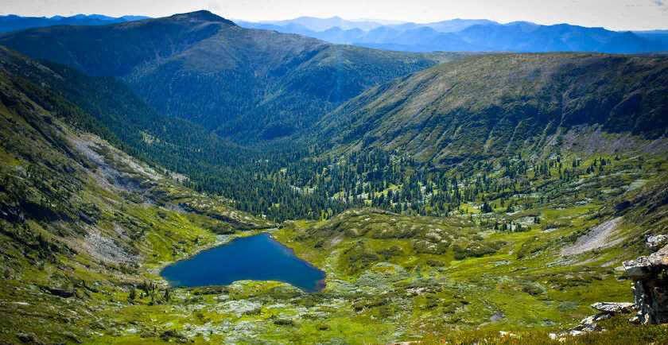
Пик Черского — высотная отметка пика — 2090 м. Горная вершина находится в 17 км к югу от районного центра Слюдянка. и является одним из самых популярных туристических объектов Байкала. В направлении пика есть озеро Сердце.

Slide 43
Свирск

Slide 44
Свирская ривьера - это облагороженая набережная реки Ангары: историческая площадь, городская площадь, где проводятся культурно-массовые мероприятия.

Slide 45
Бодайбо

Slide 46
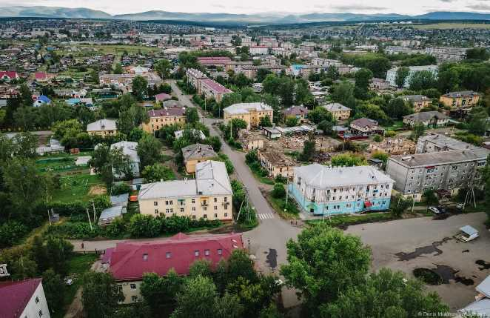
Летом 1863 года обнаружили первое золото в бассейне реки Бодайбо, и в это же лето и была поставлена первая избушка, давшая начало городу.

Slide 47
Киренск

Slide 48
Киренский речной порт работает на рынке грузоперевозок по реке Лена и ее притокам.

Slide 49
Бирюсинск

Slide 50
Город Бирюсинск находится на правом берегу реки Бирюса. Воскресенский храм – строился целых десять лет на средства, собранные с прихожан и спонсоров.

Slide 51
Алзамай

Slide 52
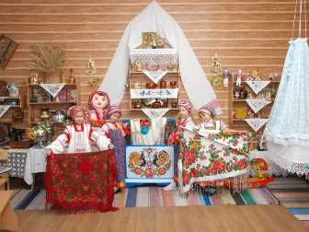
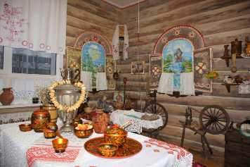
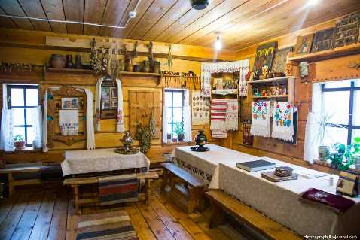
В Алзамае организован свой музей — «Деревянная изба».

